Slide 1
Тема проекта: «Формирование связной речи детей при составлении описательных рассказов по картинкам».
Название проекта: «Рассказываем интересно»
Характеристика проекта: образовательный, педагогический, фронтальный.
Срок реализации проекта: краткосрочный
Участники: Старший воспитатель, воспитатель, родители, дети подготовительной группы.
«Учимся говорить
правильно и красиво»

Slide 2
Автор
и руководитель проекта
воспитатель первой категории
Аверьянова Татьяна Викторовна

Slide 3
ТЕМА
«Формирование связной речи детей при составлении описательных рассказов по картинкам»

Slide 4
ПРОБЛЕМА
Односложная,
состоящая лишь из простых предложений речь. Неспособность грамматически правильно построить предложение. Бедность речи. Недостаточный словарный запас.
Употребление нелитературных слов и выражений.
Бедная диалогическая речь: неспособность грамотно и доступно сформулировать вопрос, построить краткий или развёрнутый ответ.
Неспособность построить монолог: например, сюжетный или описательный рассказ на предложенную тему, пересказ текста своими словами.
Отсутствие логического обоснования своих утверждений и выводов.
Отсутствие навыков культуры речи: неумение использовать интонации, регулировать громкость голоса и темп речи и т.д.
Плохая дикция.

Slide 5
АКТУАЛЬНОСТЬ
Речь – величайшее богатство данное человеку и ее как и любое богатство, можно либо приумножить, либо незаметно растерять.
Задача педагога – ознакомить дошкольников с простыми приемами запоминания.
Одно из успешных и эффективных средств развития связной речи – моделирования.
Моделирование развивает фантазию у ребенка.

Slide 6
НОВИЗНА
Проект - это система упражнений для обучения детей навыкам рассказывания.
Основа системы - это использование вспомогательных средств, облегчающих и направляющих процесс становления связной речи у дошкольников.
В первую очередь –это наглядность, при помощи которой и по поводу которой происходит речевой акт.
Важность наглядной опоры в ходе формирования речи отмечали педагоги С.Л. Рубинштейн, Л.В. Эльконин, А.М. Леушина и др.
Далее можно выделить моделирование плана высказывания, значимость которого неоднократно подчеркивалась педагогами В.К. Воробьевой, В.П. Глуховым и известным психологом Л.С. Выготским, говорившим о важности предварительной программы высказывания, т.е. его плана.

Slide 7
ЦЕЛЬ
Развитие и совершенствование
связной речи и активной
познавательной деятельности
дошкольников в процессе составления описательного рассказа по картине.

Slide 8
ЗАДАЧИ
Совершенствовать восприятие детьми окружающего мира, путем активного использования всех органов чувств и речи.
Пополнять и активизировать словарь, совершенствовать умение детей согласовывать слова в предложении в роде,
числе, падеже по изучаемой теме.
Развивать у детей творческий подход при составлении описательных рассказов.
Учить детей давать полные ответы на вопросы взрослого, составлять коллективные и индивидуальные рассказы по плану с опорой на модельную схему.
-Самостоятельно создавать продукт речевой деятельности.

Slide 9
Продукт проекта
1.Система упражнений для обучения детей навыкам рассказывания по сюжетным картинам.
2.Методические рекомендации для родителей по развитию связной речи детей при рассказывании по картинам
3.Модели рассказа.

Slide 10
Этапы работы
1.Подготовительный
Цель: Создание организационных условий обеспечивающих реализацию педагогической системы работы по проблеме;
2. Основной
Цель: Оптимизация процесса обучения дошкольников рассказыванию;
3.Итоговый
Цель: Подведение итогов инновационной работы.

Slide 11
СОДЕРЖАНИЕ
I ЭТАПА
Анализ научной, методической литературы, эффективного педагогического опыта по проблеме;
Разработка педагогической системы.
Выявление уровня знаний детей
по развитию речи.
Анкетирование родителей для выявления знаний о проблеме.
Беседы, опросы родителей с целью просвещения по теме.

Slide 12
II ЭТАП- Основной
Цель – Осуществление педагогической работы по обучению рассказыванию по картине и формирование навыков общения в совместной деятельности с детьми, родителями и педагогами.

Slide 13
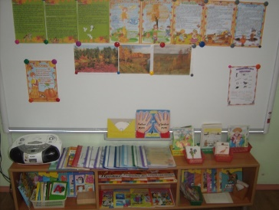
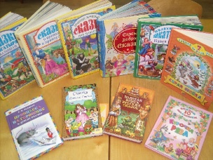
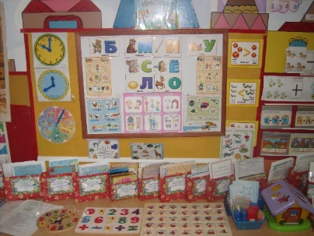
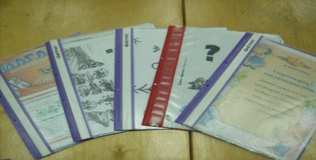
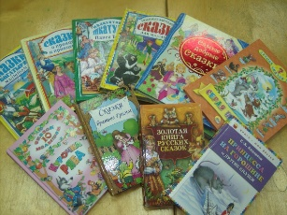
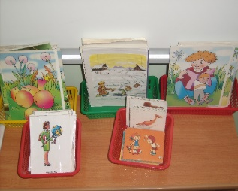
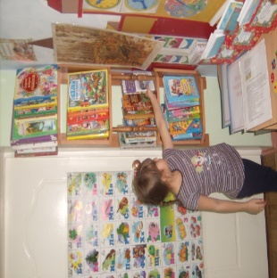
Развивающая среда

Slide 14
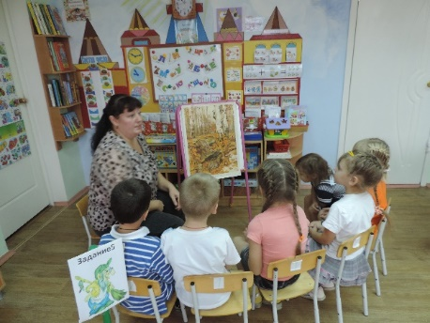
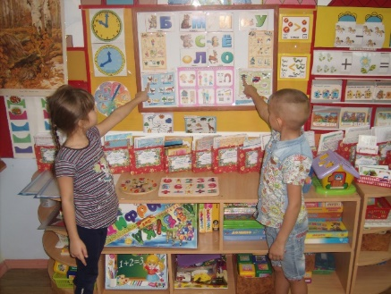
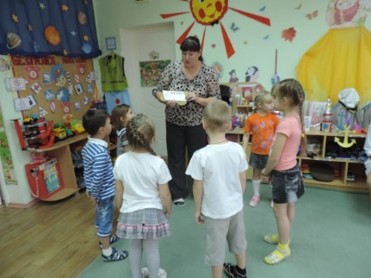
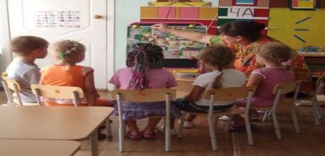
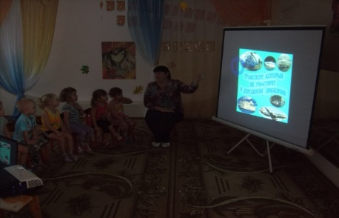
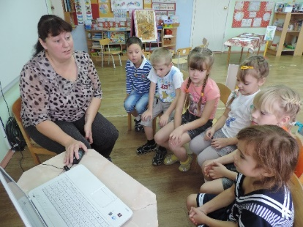
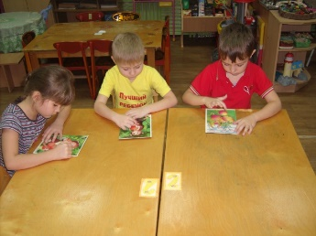
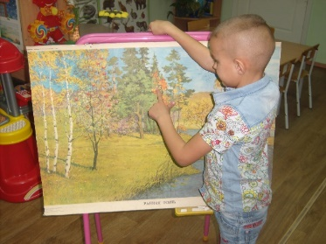
Формы и методы работы с детьми

Slide 15
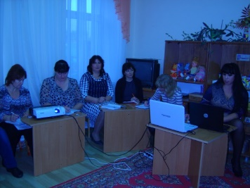
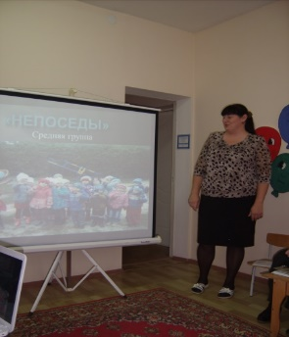
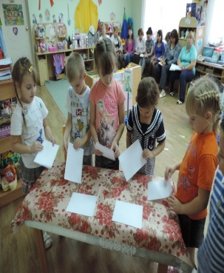
Консультации
Просмотр практической деятельности с детьми
Работа
с педагогами

Slide 16
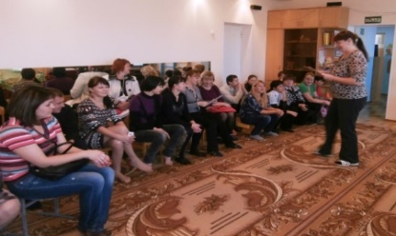
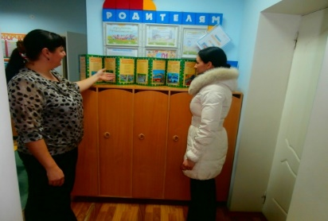
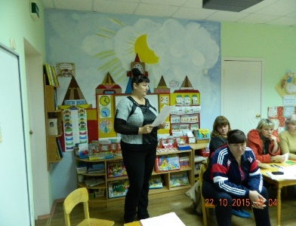
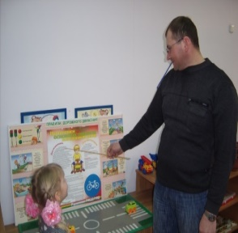
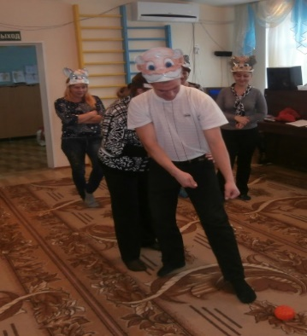
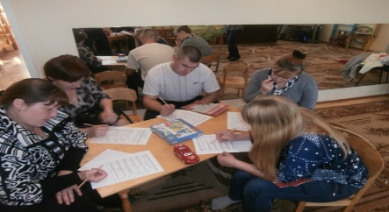
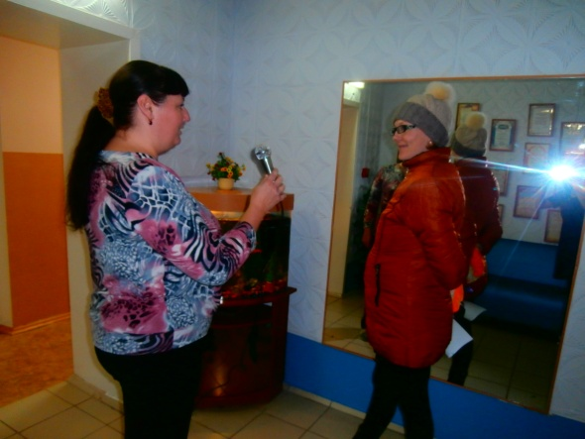
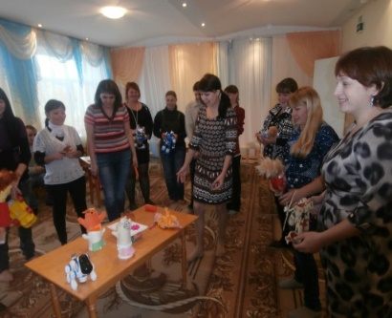
Работа
с родителями

Slide 17
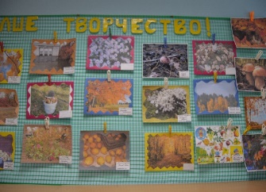
Инновационные формы работы
с родителями
Совместные фото выставки
Электронная база родительских
E-mail
Открытый микрофон

Slide 18
III ЭТАП – Итоговый
Подведение итогов реализации системы работы;
Соотнесение результатов с поставленными целями;
Формулировка выводов;
Обобщение опыта, подготовка отчета.

Slide 19
Наблюдения за ростом знаний детей в процессе реализации проекта

Slide 20
Из всех…знаний и умений самым
важным, самым необходимым
для жизненной деятельности является,
конечно, умение ясно, понятно
красиво говорить на своём языке.
В.И. Чернышёв
Спасибо за внимание!

